Slide 1
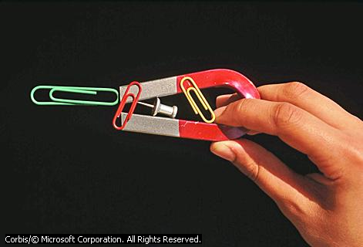
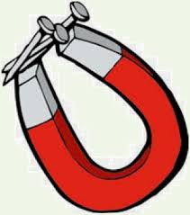
Магнетизам
Maгнетна својства материјала

Slide 2
Легенда о магнету
Стара Грчка легенда каже да је пастир по имену Магнес, чувајући овце на планини Иде, приметио да му се штап и чизме са металним ексерима лепе за црни камен. Испитујући необичну појаву, схватио је да ексере којима су чизме потковане и гвоздени штап привлачи црни камен.Тако је Магнeс открио да постоји камен који привлачи гвожђе. Тако је откривен МАГНЕТИЗАМ.

Slide 3
Врсте магнета:
1.Природни магнети
Тако је откривено да у земљи постоји једна врста руде гвожђа која се зове МАГНЕТИТ.
Руда гвожђа магнетит је природни магнет.

Slide 4
2.Вештачки магнети
Када се гвожђе или челик трљају о магнетит, они се намагнетишу и постају ВЕШТАЧКИ МАГНЕТИ.
Вештачки магнети се најчешће праве у облику: потковице, шипке, ваљка, игле.

Slide 5
Магнетизам
Магнетна својства материјала
Магнетит има својство да привлачи и задржава гвоздене предмете и друге метале .
То својство се назива МАГНЕТИЗАМ.
Магнетизам је невидљива сила привлачења или одбијања између одређених супстанци.
Магнети не привлаче све супстанце.

Slide 6
Магнетни полови
Сваки магнет има два пола :
СЕВЕРНИ пол (означен је црвеном бојом)
ЈУЖНИ пол (означен је плавом бојом)
Да су полови магнета међусобно различити, показује њихово међусобно деловање.

Slide 7
С – северни пол магнета ( N )
Полови магнета
Ј
Ј
J
С
С
Ј – јужни пол магнета ( S )

Slide 8
Шта се догађа ако су два магнета близу један другог?
Привлаче се
или
се одбијају
Привлаче се различити магнетни полови.
Одбијају се истоимени магнетни полови.

Slide 9
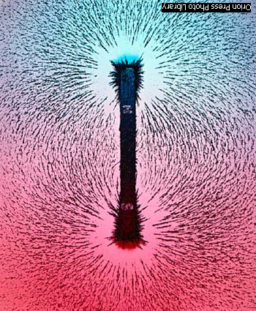
Магнетно поље и магнетне силе
. У простору око магнета формира се магнетно поље, путем којег магнет делује на нека тела и друге магнете, који се налазе на извесном растојању од њега.
У магнетном пољу делују магнетне силе
које су најјаче
на половима.

Slide 10
Узми магнет у облику ваљка и шипке. Принеси ексерима и спајалицама. Шта запажаш?
гвожђе
бакар
алуминијум

Slide 11
Шта привлаче магнети?
Ваљак и шипка су магнети, а они имају особину да привлаче гвоздене предмете.
гвожђе
бакар
алуминијум

Slide 12
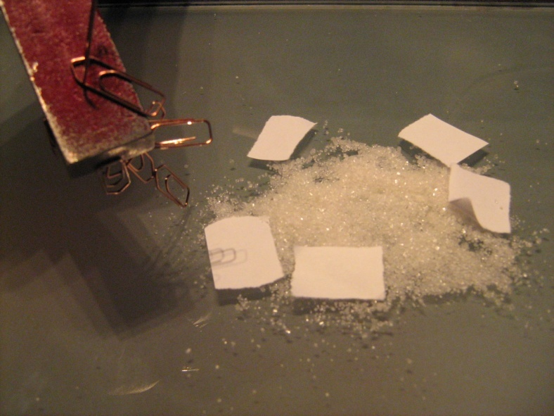
Закључак
Магнет је привукао спајалице.
Магнети не привлаче све супстанце.
Привлачe само оне материјале и супстанце које садрже гвожђе.

Slide 13
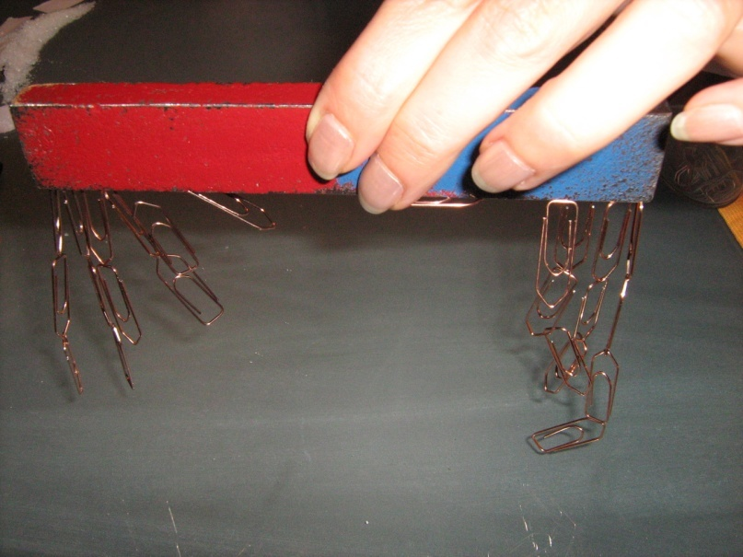
Магнетни полови - узајамно деловање
Узми магнетну шипку и принеси гомили спајалица. Шта се десило?
Да ли су сви делови магнетне шипке привукли исти број спајалица. Где је више спајалица, а где мање?

Slide 14
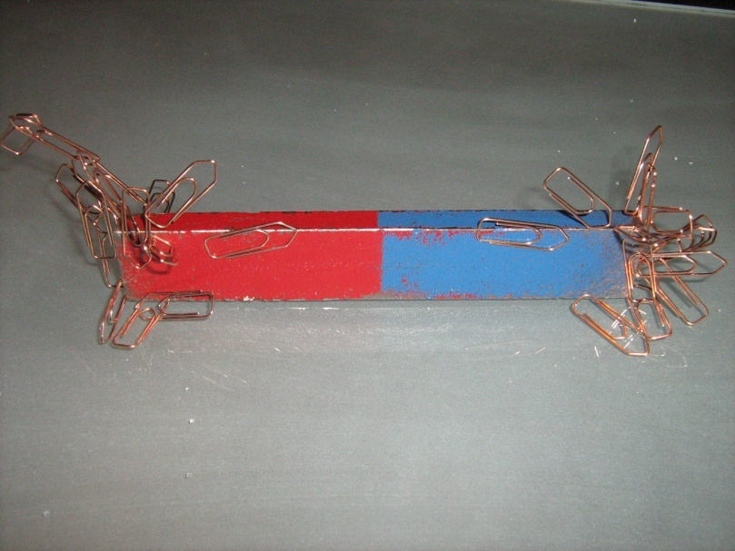
Закључак
Крајеви, полови магнета, су привукли највише спајалица.
Најјаче дејство магнета је на његовим крајевима, половима, а најслабије на средини магнета.

Slide 15
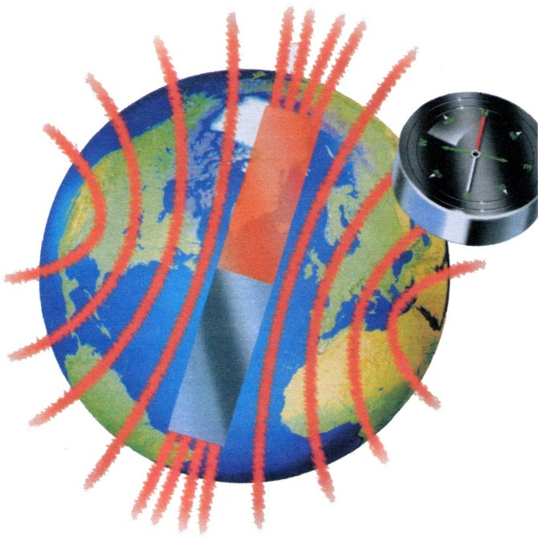
Планета Земља - магнет
Планета Земља је велики магнет.
Као и сви магнети и Земља има северни и јужни пол.

Slide 16
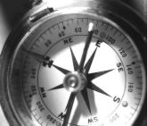
Примена магнета
Човек је искористио појаву магнетизма у бројном уређајима.
КОМПАС је направа у којој магнет у облику игле стално показује правац север – југ и служи као средство за оријентацију у природи.

Slide 17
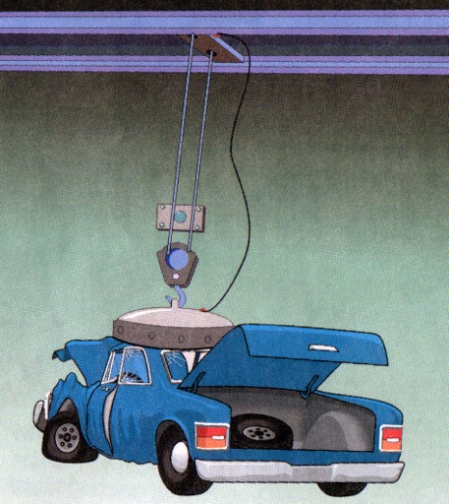
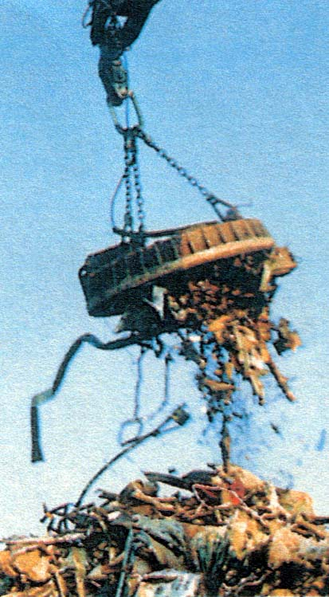
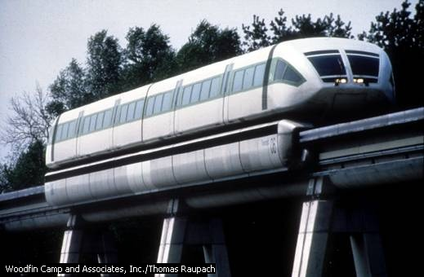
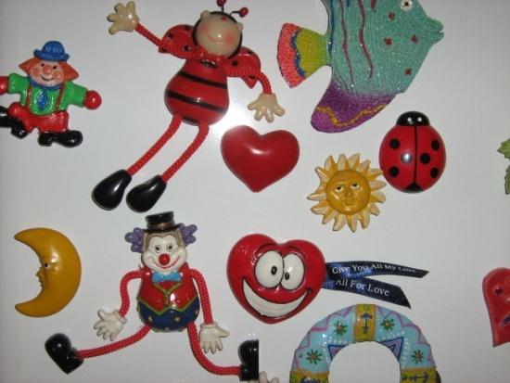
Примена магнета
Велики магнети, чије је магнетно поље веома јако, користе се за:
- подизање и преношење гвоздених и челичних предмета
(аутомобили, цеви)
- раздвајање гвожђа од других материјала
- кретање возова
- прављење украсних магнета.

Slide 18
ЗАПИСУЈЕМО
Руда гвожђа- магнетит је природни магнет.
Магнетит има својство да привлачи и задржава гвоздене предмете.То својство се зове МАГНЕТИЗАМ.
Врсте магнета:
природни-магнетит;
вештачки-праве људи превлачењем магнета о гвожђе.
Полови магнета:
северни -С
Јужни - Ј

